Slide 1
Медицинская физиотерапевтическая аппаратура (продолжение)

Slide 2
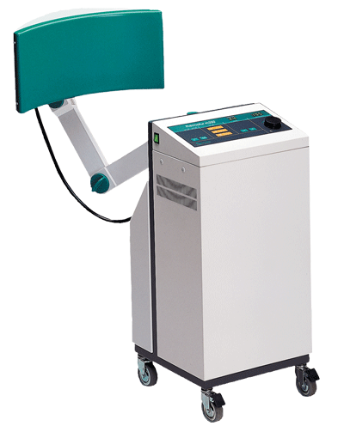
СВЧ-терапия
В микроволновой (СВЧ) терапии используется электромагнитное поле с частотой 460 МГц (деци­метровый диапазон ) и 2375 МГц (сантиметровый диапазон).
Действующий фактор - ультракороткие электромагнитные волны.
Первичный механизм действия - возбуждение колебаний ионов в растворах электролитов и переориентация легких диполей диэлектриков (в основном , воды).
Первичный физический эффект воздействия - тепловой эффект.
Количество выделяемой теплоты в диэлектрике:
q= ωЕ²ε_{r}ε₀tgδ
Большое выделение теплоты наблюдается в водосодержащих тканях (кровь, мышцы).
Глубина проникновения для ДМВ - 9-11 см, а для СМВ - 3-5 см.

Slide 3
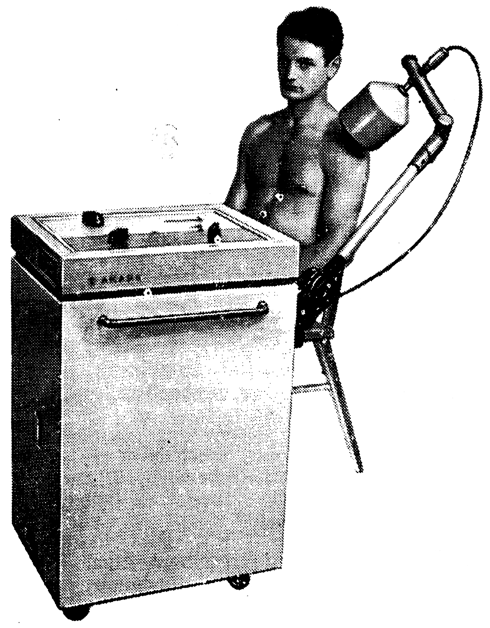
СВЧ-терапия

Slide 4
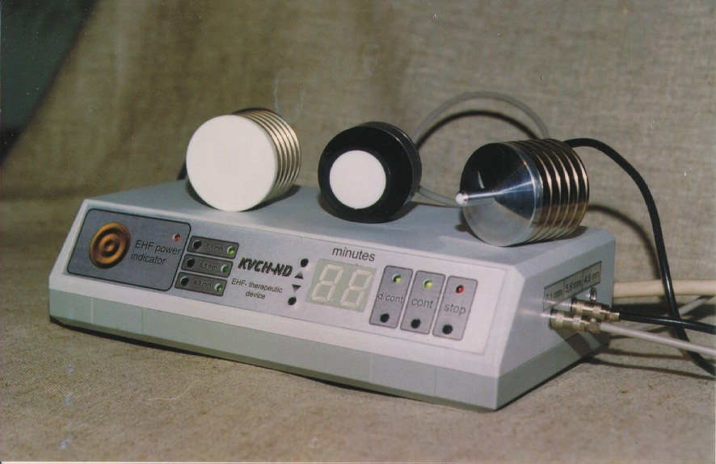
КВЧ-терапия
В процедурах КВЧ - терапии используют электромагнитные колебания частотой 57 - 65 ГГц (длина волны 4-8 мм).
Действующий фактор - миллиметровые электромагнитные волны.
Первичный механизм действия - резонансные и нерезонансные эффекты действия КВЧ - излучения на живые организмы.
Первичный физический эффект - специфическая биоинформационная функция , связанная с резонансным поглощением энергии, запуском автоколебательных процессов и конформационной перестройкой в биологических системах; управление процессами приспособления; активация рефлексогенных зон и биологически активных точек.

Slide 5
Распределение поглощенной энергии в ткани организма при разных воздействиях

Slide 6
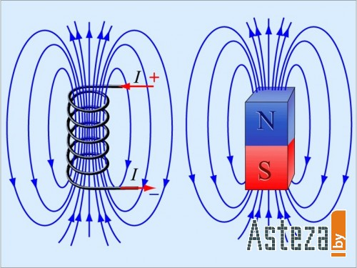
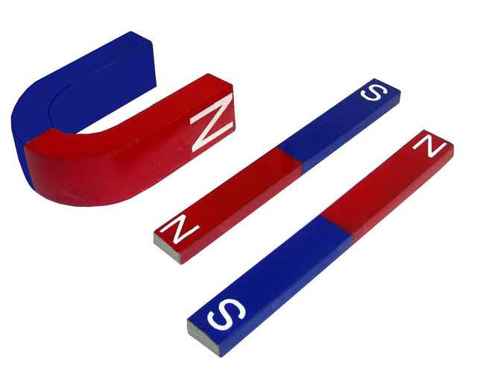
Магнитотерапия
Магнитотерапия- метод физиотерапии, при котором применяют низкочастотное и постоянное магнитное поле.
Магнитные поля могут генерироваться в непрерывном или прерывистом (импульсном) режиме с различной частотой, формой, и длительностью импульсов.

Slide 7
Магнитотерапия
Лечебное воздействие магнитных полей
1)В процессе воздействия магнитного поля на ткани человека в них возникают электрические токи;
2)Вследствие переориентации биологических макромолекул, находящихся в ионизированном состоянии, и свободных радикалов, а также изменения физико-химических свойств водных систем организма происходят сдвиги в скорости биохимических и биофизических процессов.
3)Магнитная переориентация жидких кристаллов, являющихся основой клеточных и цитоплазматических мембран, влияет на проницаемость этих мембран и специфические функции клетки.
4)Изменения вероятности протекания элементарных актов взаимодействия в биохимических реакциях благодаря влиянию магнитных полей на состояние электронной структуры.

Slide 8
Магнитотерапия
Показания:
Остеохондроз с двигательными и чувствительными расстройствами;
Заболевания вегетативной нервной системы;
Диабетические полиневриты;
Невриты;
Выраженные фантомные боли;
Пародонтоз;
Дистрофические и воспалительные заболевания суставов, переломы длинных трубчатых костей;
Вазомоторный ринит, гайморит;
Посттромбофлебитический синдром;
Артериальная гипертония 1-ПА стадии;
Противопоказания:
Резко выраженная гипертония, грибковые заболевания кожи, туберкулез легких, тяжелые формы гипертонической болезни острые нарушения мозгового и коронарного кровообращения, гипертоническая болезнь с резко выраженным колебанием АД, острые гнойные процессы, острые инфекционные заболевания.
!

Slide 9
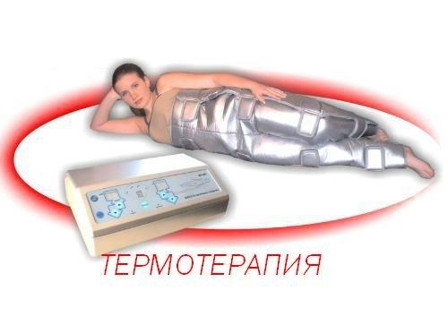
Лечебное применение ИК - излучения основано на тепловом действии
Диапазон ИК - излучения делят на три части:
коротковолновая область: λ = 0,74—2,5 мкм;
средневолновая область: λ = 2,5—50 мкм;
длинноволновая область: λ = 50—2000 мкм;
Последнее время длинноволновую область этого диапазона выделяют в независимый диапазон электромагнитных волн — терагерцовое излучение (субмиллиметровое излучение).
Наибольший эффект → при воздействии коротковолновым излучением,
близким к видимому диапазону.

Slide 10
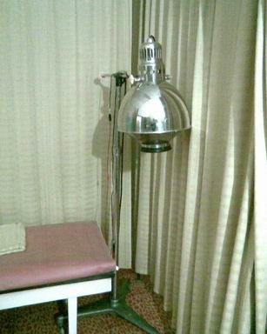
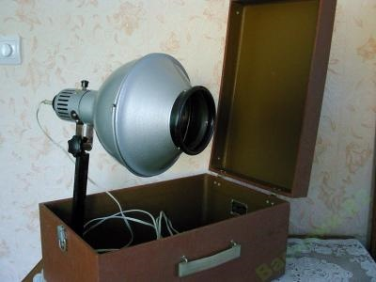
Специальные лампы – источники Видимого и ИК – излучения ( спектр ламп накаливания содержит ≥85% ИК - лучей ) .
Проникновение в тело на 20 мм => прогрев поверхности => возникает градиент температур (gradT) => активизация деятельности теплорегулирующей системы.
Лампа «Соллюкс» стационарная предназначена для проведения общих и местных светотепловых процедур в физиотерапевтических кабинетах лечебных учреждений.
Лампа СОЛЛЮКС(переносная)
(Лампа для проведения местных теплосветовых процедур)

Slide 11
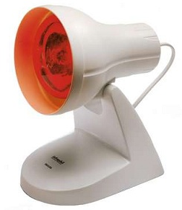
Средневолновая область ИК – излучения.
Лечебное применение: кванты с = 3-4 мкм => небольшая энергия => только тепловой эффект.
Глубина проникновения – 2-3 см => gradT =>
↑ обмен,кровоток
↑ фагоцитарная активность лейкоцитов
Транквилизирующее и болеутоляющее действие.
=> обратное развитие воспалительных процессов.
Показания:
Негнойные воспалительные процессы.
Травмы суставов и мышечно-связочного
аппарата
Ожоговая болезнь
Невралгии
Приборы: Лампы ИК-лучей
– Инфраруж, «Лик – 5м»;
Сочетанное действие теплового и видимого
излучения – лампа «Соллюкс» стационарная;
ручной рефлектор с синей лампой.
Инфракрасный облучатель «Соллюкс»

Slide 12
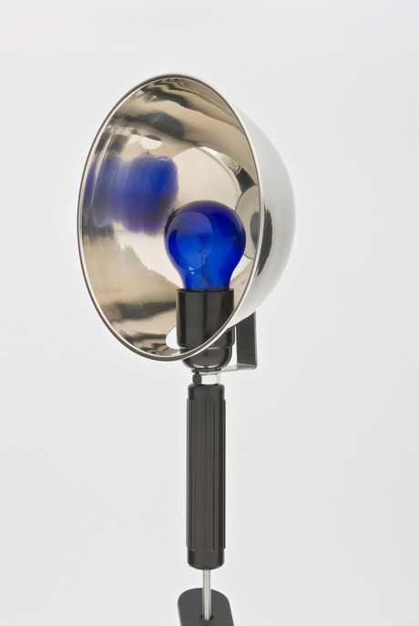
Рефлектор "Ясное солнышко" "АРМЕД" (синяя лампа)
Рефлектор состоит из зеркального металлического плафона , соединенного кронштейном с цельной металлической рукояткой.
Внутри зеркального плафона находится
лампа накаливания мощностью 60 Вт со
стеклянной колбой синего цвета, которая и
является источником инфракрасных и
видимых лучей.
Лечебные эффекты инфракрасного
облучения
Противовоспалительный (противоотечный,
ренгенеративно-пролиферативный),
трофический, местный анальгетический,
вазоактивный.
Показания для инфракрасного облучения
Хронические и подострые негнойные воспалительные заболевания внутренних органов, ожоги и отморожения, вялозаживающие раны, язвы, заболевания периферической нервной системы с болевым синдромом (миозиты, невралгия), последствия травм опорно-двигательного аппарата.
Методика: ИК и Вид – 15 - 40’ ежедневно или через день.
Курс – 20-25 процедур.

Slide 13
Часть инфракрасного излучения с максимумом на длине волны около 10 мкм соответствует излучению самого человеческого тела. Поэтому любое внешнее излучение с такими длинами волн наш организм воспринимает как «своё».
Воздействуя на организм человека в длинноволновой части инфракрасного диапазона, можно получить явление, называемое «резонансным поглощением», при котором внешняя энергия будет активно поглощаться организмом, вызывая при этом улучшение микроциркуляции крови и повышая скорость окислительно-восстановительных процессов, что субъективно ощущается как улучшение самочувствия, снятия чувства усталости и стресса.
Дальнее инфракрасное излучение проникает в организм до 4-5 см, вызывая его максимальный прогрев.

Slide 14
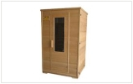
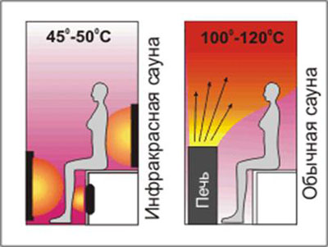
Самый известный на Руси искусственный источник длинноволновых ИК - лучей - это русская печь.
Инфракрасная сауна
1) Очищение организма 2) Омоложение кожи 3) Повышение иммунитета 4) Улучшение микроциркуляции крови 5) Благоприятное психологическое воздействие 6) Улучшение кровообращения 7) Тренировка функциональных систем организма 8) Восстановление организма

Slide 15
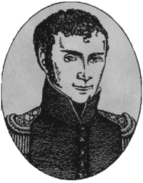
Ультрафиолетовое излучение
электромагнитное излучение, занимающее диапазон между фиолетовым концом видимого излучения и рентгеновским излучением (380 — 10 нм ).
Понятие об ультрафиолетовых лучах впервые встречается у индийского философа 13-го века Shri Madhvacharya. Атмосфера описанной им местности содержала фиолетовые лучи, которые невозможно увидеть обычным глазом.
Вскоре после того, как было обнаружено инфракрасное излучение, Риттер начал поиски излучения и в противоположном конце спектра, с длиной волны короче, чем у фиолетового цвета. В 1801 году он обнаружил
УФ – излучение.
Иога́нн Вильге́льм Ри́ттер (1776 —1810) —
немецкий химик,физик, философ-романтик.
Сделал ряд важнейших открытий в области электрохимии и УФ - излучения .

Slide 16
Виды ультрафиолетового излучения
Наименование | Аббревиатура | Длина волны в нанометрах | Количество энергии на фотон
Ближний | NUV | 400 нм — 300 нм | 3.10 — 4.13 эВ
Средний | MUV | 300 нм — 200 нм | 4.13 — 6.20 эВ
Дальний | FUV | 200 нм — 122 нм | 6.20 — 10.2 эВ
Экстремальный | EUV, XUV | 121 нм — 10 нм | 10.2 — 124 эВ
Вакуумный | VUV | 200 нм — 10 нм | 6.20 — 124 эВ
Ультрафиолет А, длинноволновой диапазон, Чёрный свет | UVA (ДУФ) | 400 нм — 315 нм | 3.10 — 3.94 эВ
Ультрафиолет B (средний диапазон) | UVB (СУФ) | 315 нм — 280 нм | 3.94 — 4.43 эВ
Ультрафиолет С, коротковолновой, гермицидный диапазон | UVC (КУФ) | 280 нм — 100 нм | 4.43 — 12.4 эВ

Slide 17
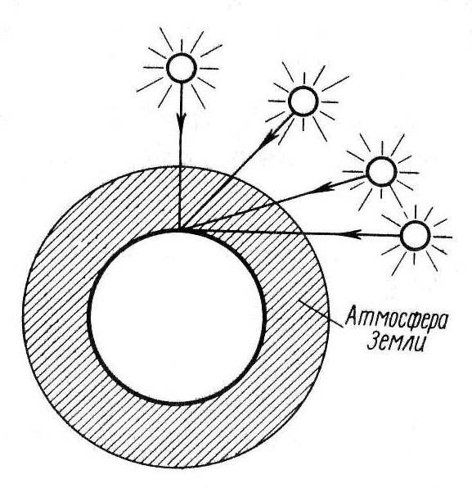
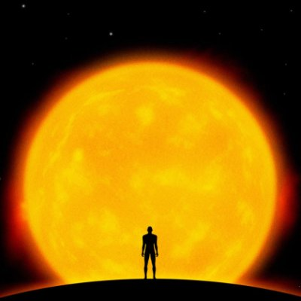
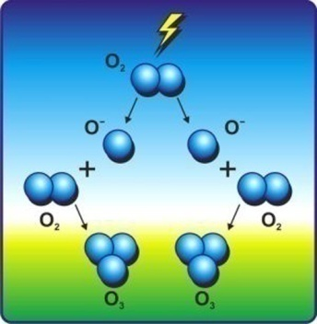
Ближний ультрафиолетовый диапазон часто называют «чёрным светом», так как он не распознаётся человеческим глазом, но при отражении от некоторых материалов спектр переходит в область фиолетового видимого излучения.
Основной источник ультрафиолетов
ого излучения на Земле — Солнце
(9% его излучения приходится на
УФ область).
Соотношение интенсивности
излучения ДУФ и СУФ, общее
количество ультрафиолетовых
лучей, достигающих поверхности
Земли, зависит от следующих
факторов:
-от концентрации атмосферного озона
над земной поверхностью
-от высоты Солнца над горизонтом
-от высоты над уровнем моря
-от атмосферного рассеивания
-от состояния облачного покрова
-от степени отражения УФ-лучей от поверхности (воды, почвы)

Slide 18
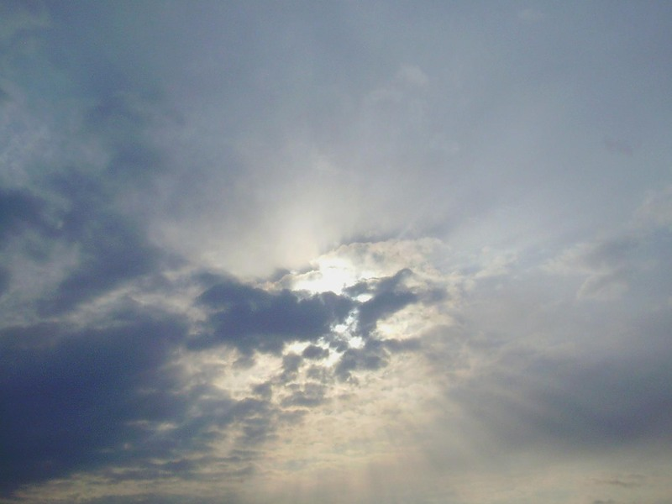
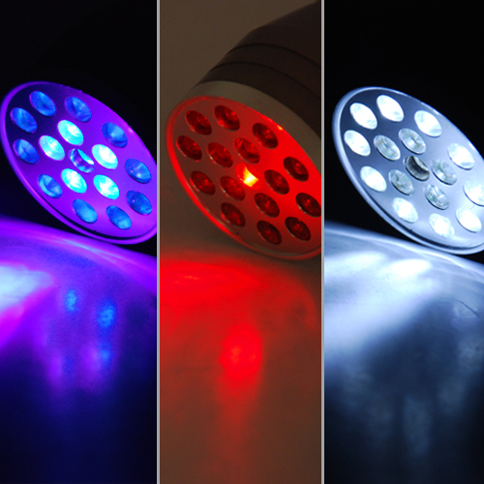
Биологические эффекты ультрафиолетового излучения в трёх спектральных участках существенно различаются:
ДУФ – пигментообразующее действие (лечение псориаза в сочетании с фотосенсибилизирующими препаратами;
СУФ – эритемообразующее и антирахитическое действие;
КУФ – бактерицидное действие.
Положительные эффекты действия УФ
(диапазоны ДУФ и СУФ)
повышает тонус симпатико-адреналиновой
системы,
• активирует защитные механизмы,
• повышает уровень неспецифического иммунитета,
• увеличивает секрецию ряда гормонов,
• образуются гистамин и подобные ему вещества, которые обладают сосудорасширяющим действием, повышают проницаемость кожных сосудов,
• изменяется углеводный и белковый обмен веществ в организме,
• изменяет легочную вентиляцию — частоту и ритм дыхания;
• повышается газообмен, потребление кислорода, активизируется деятельность эндокринной системы,
• образование в организме витамина Д, укрепляющего костно-мышечную систему и обладающего антирахитным действием.

Slide 19
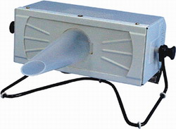
Ультрафиолетовые облучатели
Ультрафиолетовый облучатель ОУФб-04 "Солнышко"
Показания к применению:
пневмонии,бронхиты, бронхиальная астма, ревматоидный артрит, рожистое воспаление кожи, невриты, радикулиты, инфицированные раны, ожоги, закаливание, профилактика рахита.

Slide 20
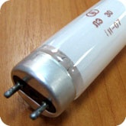
Искусственные источники
УФ источники излучения, как правило, имеют селективный спектр, рассчитанный на достижение максимально возможного эффекта для определенного фотобиологического процесса.
Эритемные лампы (ЛЭЗО, ЛЭР40) были разработаны в 60-х годах прошлого века для компенсации «УФ недостаточности» естественного излучения, интенсификации процесса фотохимического синтеза витамина D3 в коже человека («антирахитное действие»).
Лампа ЛЭ 30 люминесцентная эритемная (люминисцентная), ртутная, низкого давления, терапевтическая, медицинская
Обладая хорошим «антирахитным действием», излучение эритемных ламп с максимумом в диапазоне 305—315 нм оказывает одновременно сильное повреждающее воздействие на коньюктиву (слизистую оболочку глаза).

Slide 21
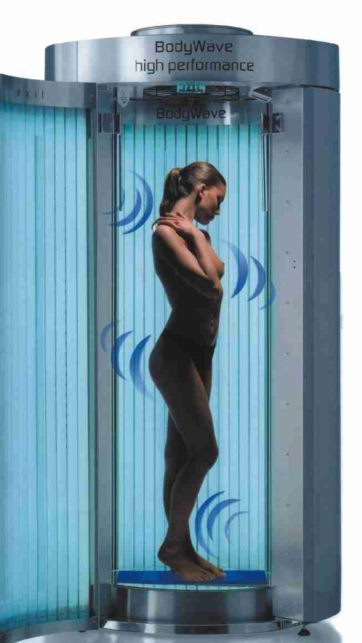
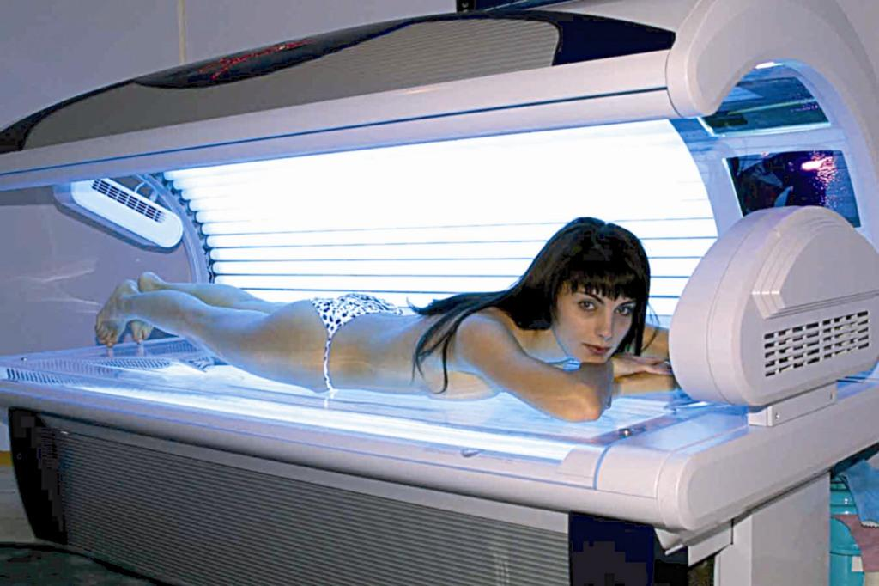
«Искусственный солярий», в которых используются УФ - источники, вызывающие достаточно быстрое образование загара. В их спектре преобладает «мягкое» излучение в зоне УФА. Доля УФВ строго регламентируется, зависит от вида установок и типа кожи (в Европе различают 4 типа человеческой кожи от «кельтского» до «средиземноморского») и составляет 1-5 % от общего УФ излучения.

Slide 22
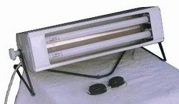
Кварцевая лампа "Солнышко" ( мини-солярий)Лампы дают мягкий ультрафиолет, идеальный для загара.
(предназначен для местного лечения горла, уха, носа от воспалений различного рода. Лампа ДРТ-240 в этом "Солнышке" обладает мощным бактерицидным и вируцидным действием, которое помогает организму быстрее справиться с инфекцией)

Slide 23
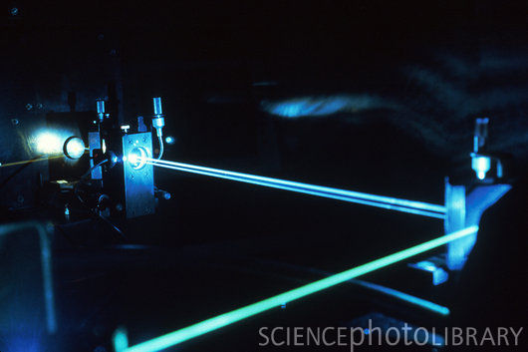
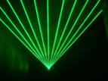
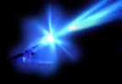
Ла́зер (англ. laser, акроним от англ. light amplification by stimulated emission of radiation — усиление света посредством вынужденного излучения), оптический квантовый генератор — устройство, преобразующее энергию накачки (световую, электрическую, тепловую, химическую и др.) в энергию когерентного, монохроматического, поляризованного и узконаправленного потока излучения.
Излучение лазера может быть непрерывным с постоянной мощностью, или импульсным.

Slide 24
Фундаментальные физические идеи для создания лазеров
Вынужденное излучение
Среда с инверсной заселённостью уровней.
Использование положительной обратной связи (оптического резонатора)

Slide 25
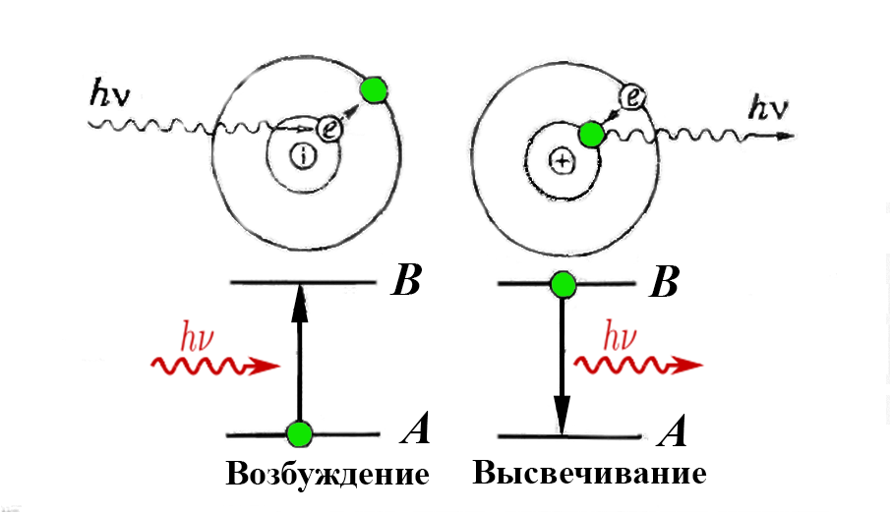
Поглощение и излучение электромагнитных квантов

Slide 26
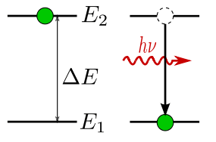
Спонтанное излучение
Спонтанное излучение – случайно и хаотично по времени, частоте, направлению распространения и поляризации.

Slide 27
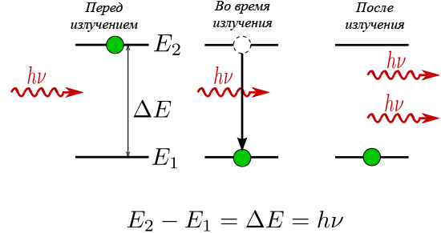
Вынужденное излучение
Вынужденное (индуцированное) излучение – возникает при взаимодействии фотона с возбужденным атомом, если энергия фотона равна разности соответствующих уровней энергии атома. Кванты вынужденного излучения имеют одинаковую частоту и поляризацию.

Slide 28
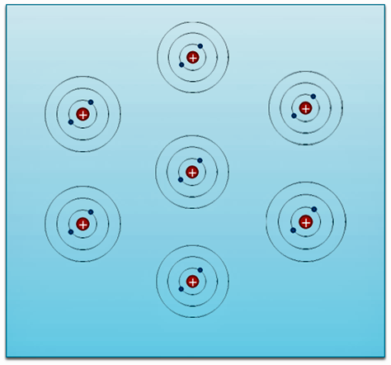
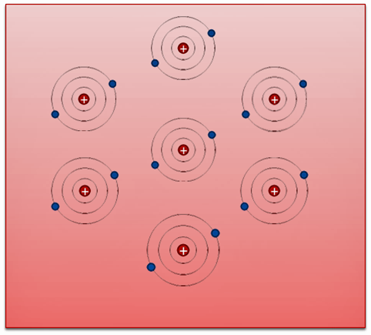
Активная усиливающая среда- среда с инверсной заселённостью энергетических уровней:
Нормальная заселённость уровней: нижние заняты, верхние свободны
Инверсная
заселённость уровней: верхние заняты, нижние свободны

Slide 29
Процесс перевода среды из нормального состояния в инверсное называется накачкой.
Основные виды накачки:
Оптическая
Электрическая

Slide 30
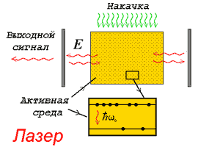

Slide 31
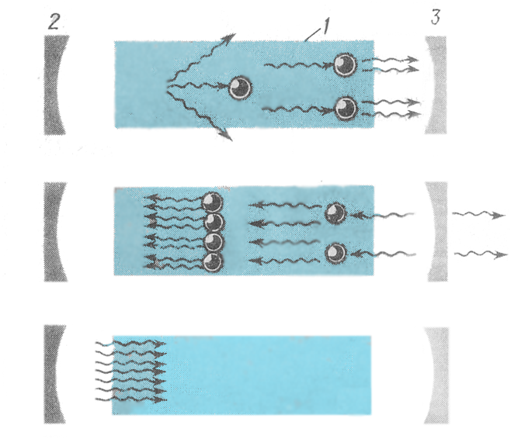
Оптический резонатор
Состоит из двух зеркал, подобранных так, что возникающее излучение многократно усиливается проходя через активную среду.
1 – активная среда;
2 – непрозрачное зеркало;
3 – полупрозрачное зеркало.

Slide 32
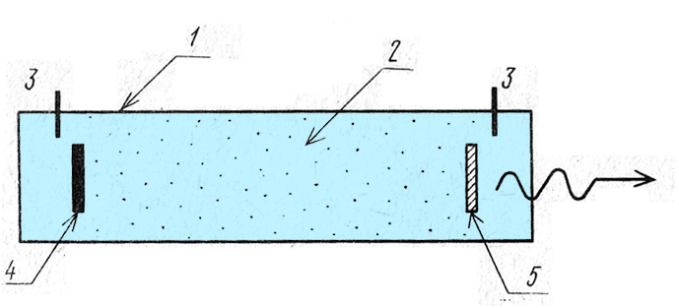
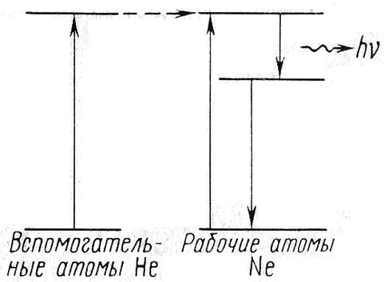
Гелий-неоновый лазер
1- газоразрядная трубка,
кварцевая d ≈ 7мм
2- смесь гелия и неона
(He : Ne = 10:1), P = 150 Па
3- электроды
4- непрозрачное зеркало
5- полупрозрачное зеркало

Slide 33
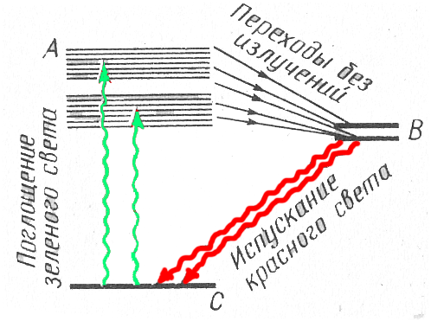
Красный рубиновый лазер

Slide 34
Свойства лазерного излучения
Монохроматичность
Узость пучка
Когерентность
Возможность получать различные мощности

Slide 35
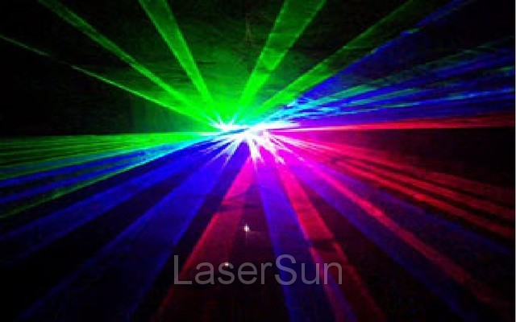
Монохроматичность
Излучение лазера имеет одну строго определенную длину волны (∆λ ≈ 0,01 нм).
Длина волны: зеленый 532нм, красный 650нм, пурпурный 405нм.

Slide 36
Применение лазера медицине
Лазер
в качестве инструмента
исследования:
Спектральных исследованиях
лазерной микроскопии
голографии
др.
в качестве инструмента воздействия на биологические объекты:
Дерматологии.
Онкологии.
Хирургии.
Миостимуляции при вяло текущих раневых процессах, трофических язвах.
Офтальмологии
др.

Slide 37
Различные мощности лазерного излучения
Терапевтические лазеры
Низкая интенсивность:
≤10 Вт/см²
Хирургические лазеры
Высокая интенсивность:
до 10⁶ Вт/см²

Slide 38
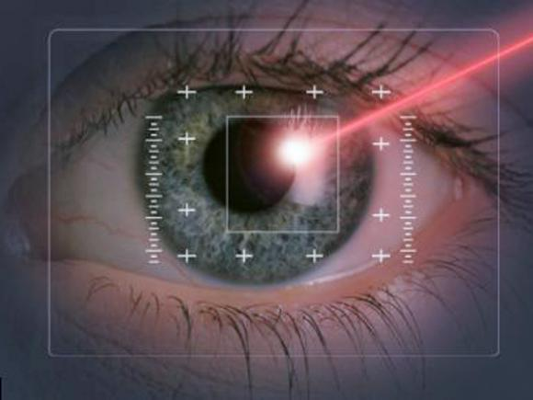
Узость пучка
Лечение глаукомы, посредством «прокалывания» лазером отверстий размером 50-100 мкм для оттока внутриглазной жидкости.

Slide 39
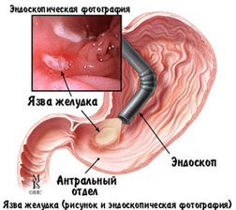
Когерентность
Излучаемая лазером электромагнитная волна является когерентной : ее амплитуда, частота, фаза, направление распространения и поляризация постоянны или изменяются упорядоченно.
На основе гелий-неонового лазера с использованием волоконной оптики разработаны гастроскопы, формирующие голографическое объёмное изображение внутренней полости желудка.

Slide 40
Действие лазерного излучения на биоткани
На клеточном уровне: изменение активности клеточных мембран; активация ядерного аппарата клеток и систем ДНК-РНК-белок; окислительно-восстановительных реакций, различных ферментативных систем, и т.д.
На тканевом уровне: снижение рецепторной чувствительности, снижение длительности фаз воспалительного процесса, отека, и напряжения тканей; усиление поглощения тканями кислорода, увеличение скорости кровотока, активация транспорта веществ через сосудистую стенку и др. Глубина проникновения до 2 мм.

Slide 41
Действие лазерного излучения на организм в зависимости от поглощенной дозы
высокие дозы – разрушающее
средние дозы – угнетающее
малые дозы – стимулирующее
очень маленькие – отсутствие действия.

Slide 42
Применение в медицине
Безоперационное лечение отслойки сетчатки. Применяется специальный прибор – офтальмокоагулятор.
Световой бескровный нож (не нуждается в стерилизации).
Лечение глаукомы, посредством «прокалывания» лазером отверстий размером 50-100мкм.
Уничтожение раковых клеток.
Разрушение дентина при лечении зубов.
Получение голографических изображений, позволяющих с помощью волоконной оптики получить объёмное изображение внутренних полостей.
При лечении трофических язв, послеоперационных швов.
При лечении ишемической болезни сердца и др.

Slide 43
Лазерный скальпель
бескровный разрез из-за фотокоагуляции
надежность в работе (не сломается об косточку)
прозрачный, что расширяет поле зрения хирурга
абсолютная стерильность (луч + убивает микробы вследствие высокой температуры) локальность
анальгетический эффект
быстрое ранозаживление

Slide 44
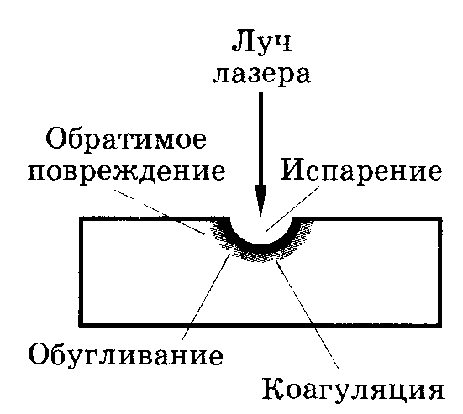
Локальность действия на биологическую ткань

Slide 45
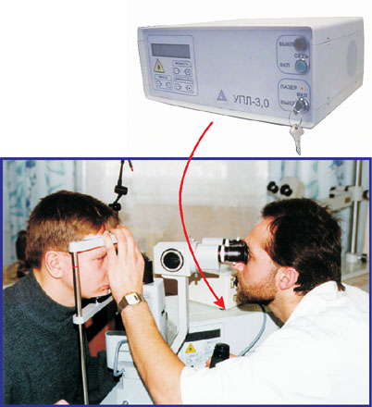
Применение лазеров в офтальмологии
Безоперационное лечение отслойки сетчатки. Применяется специальный прибор – офтальмокоагулятор.

Slide 46
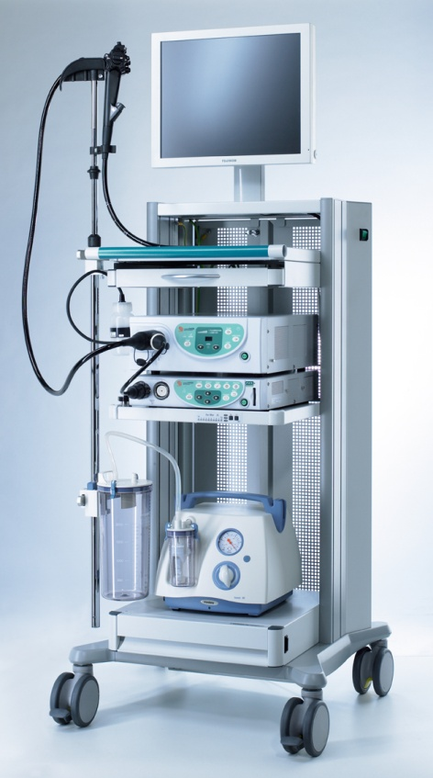
Применение лазера в эндоскопии
Применяют для: остановка кровотечений из изъязвлений, опухолей и других источников; ликвидация новообразований, гемангиом, телеангиэктазий; ускорение регенерации хронических язв. Лазерный луч проводят по кварцевому световоду. Для наведения невидимого лазерного луча, используемого для деструкции, используют видимый (красный) луч гелий-неонового лазера.
Деструкция тканей происходит в результате генерации в них тепла и нагревания их до 1000°С. Положительными качествами фотокоагуляции является отсутствие контакта инструмента с тканями, небольшая (до 2 мм) зона коагуляции, гемостатический эффект, эпителизация дефектов без образования рубцов. Безопасность применения лазерного излучения в эндоскопии обеспечивается концентрацией энергии в поверхностных слоях ткани, направленным воздействием, регулируемой экспозицией.

Slide 47
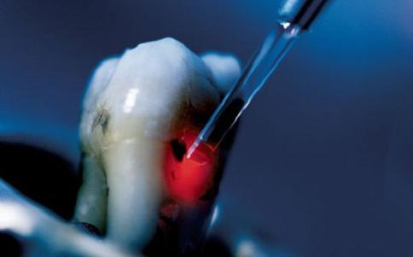
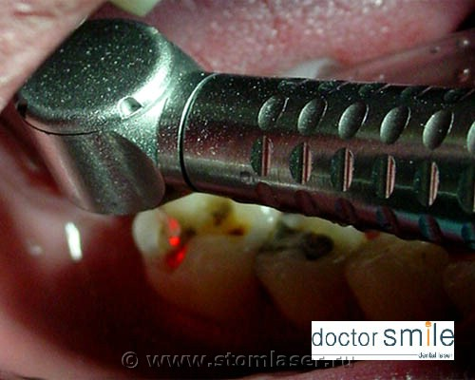
Применение лазеров в стоматологии
Лазерная стоматология — высокоэффективный современный метод лечения заболеваний слизистой оболочки рта и пародонта.
Лазер не затрагивает ткани зуба, а выпаривает воду, в них содержащуюся. При этом гибнут бактерии, уплотняется зубная эмаль. Лазерная стоматология универсальна и применяется при: болезней дёсен, отбеливании зубов, протезировании и установке брекетов, а также при вживлении имплантатов.

Slide 48
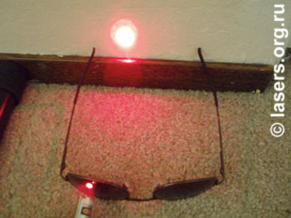
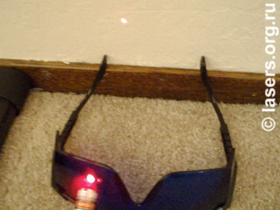
Техника безопасности при работе с лазерами
Первое правило лазерной безопасности: НИКОГДА НИ ПРИ КАКИХ ОБСТОЯТЕЛЬСТВАХ НЕ СМОТРИТЕ ГЛАЗАМИ НА ЛАЗЕРНЫЙ ЛУЧ!
Матовые поверхности стен и оборудования во избежание отражения лазерного луча
Персонал должен быть обеспечен лазерозащитными очками
Наладка и ремонт лазерной системы могут проводиться исключительно специально обученным персоналом.
Солнцезащитные очки не защищают от лазерного излучения
Лазерозащитные очки

Slide 49
Лазер в онкологии
Внутривенно вводится фотосенсибилизатор, который избирательно фиксируются на мембранах опухолевых клеток и митохондриях. При облучении фотосенсибилизированной опухолевой ткани лазерным излучением происходит переход нетоксичного триплетного кислорода в синглетный кислород, обладающий выраженным цитотоксичным действием, что приводит к разрушению клеточных мембран опухолевых клеток.
Применяют для лечения эндобронхиального рака, рака пищевода, гортани, поверхностного рака мочевого пузыря и шейки матки.

